Slide 1
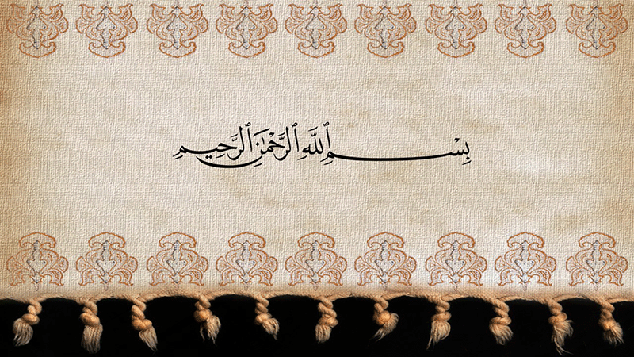

Slide 2
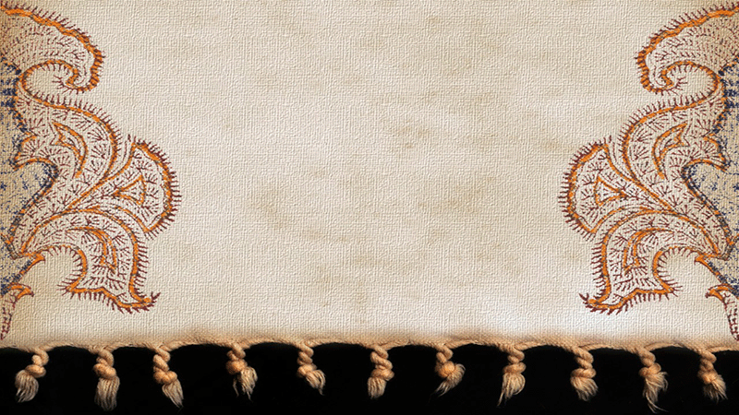
تحلیل عناصر اسطوره‌ای در شعر کهن با تمرکز بر ساختارهای نمادین

Slide 3

تحلیل عناصر اسطوره‌ای در شعر کهن با تمرکز بر ساختارهای نمادین

Slide 4
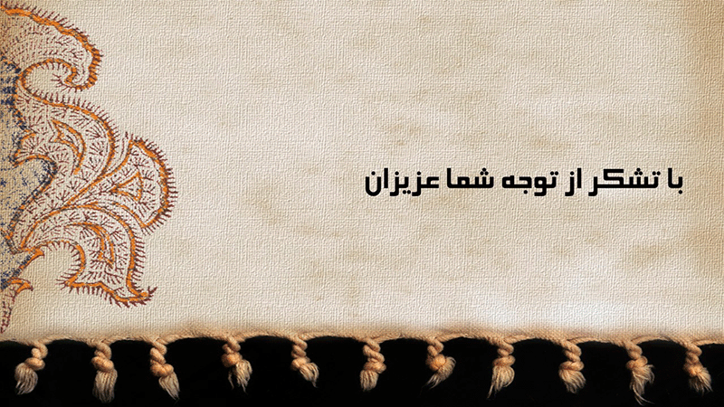

Slide 5

برای دریافت فایل کامل و اسلاید های دقیق این پاورپوینت به همراه منابع به لینک زیر مراجعه نمایید
https://filemega.ir/downloads/2849620/

